Slide 1
平衡小车控制系统 组长：吴慕凡 组员：雷有为，朱信至

Slide 2
平衡小车控制原理
利用陀螺仪反馈角度，以及角速度，通过调制PID算法来进行直立的闭环控制

Slide 3
传感器
主要传感器有两个 ，一个是陀螺仪，另一个是直流电机的编码器。

Slide 4
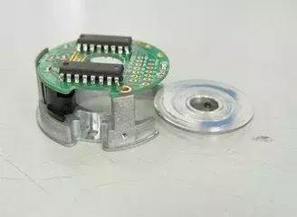
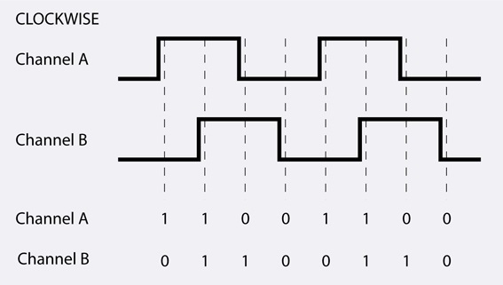
霍尔编码器
直流电机上面的霍尔编码器有两个霍尔传感器，精度一圈是390，也就是说转一圈下来，霍尔传感器可以检测，390组跳变沿，一高一低为一组。然后，这两个霍尔编码器相差四分之一个周期，通过这个周期差，我们可以通过算法计算出当前电机的运动方向以及速度。

Slide 5
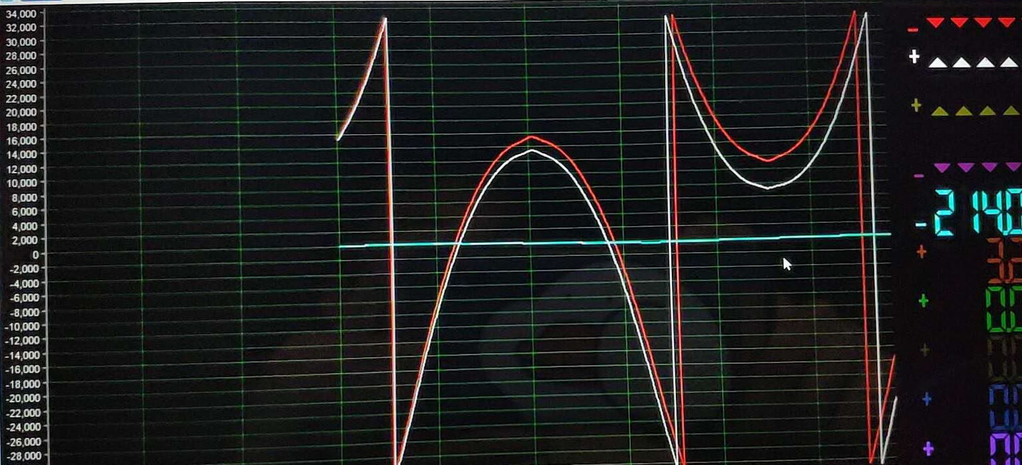
霍尔编码器
在不同转速下，霍尔编码器件读取的数据进行加减

Slide 6
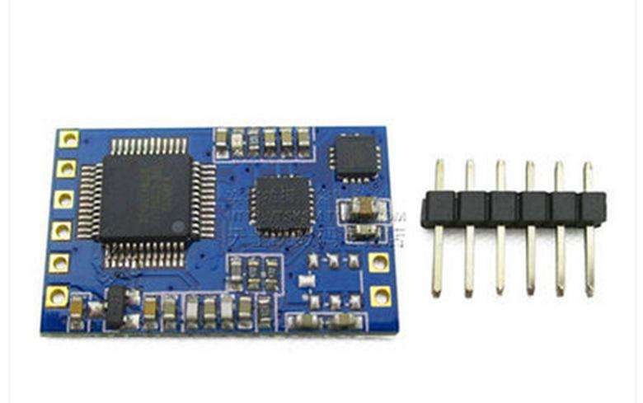
陀螺仪mpu6050
这个陀螺仪通过I2c与arduino进行通信，通过读取寄存器，可以读取到xyz三个方向的中立加速度，以及xyz三个轴向的角速度，通过这六个数据，我们加以处理，通过窗口滤波，一节互补滤波，可以求出当前陀螺仪的当前角度位置

Slide 7
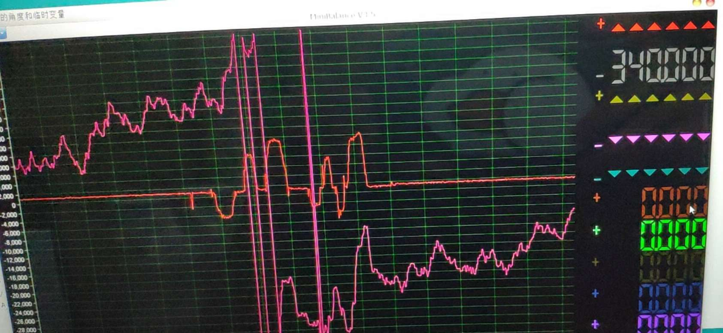
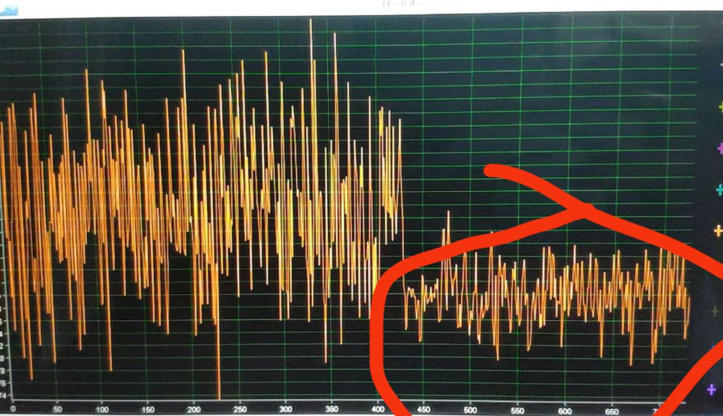
陀螺仪mpu6050
通过i2c直接读取寄存器的数据（未处理）
这个波形是通过数据计算出的角度，前面是未加滤波的角度，画红圈部分是加了窗口滤波，噪音小了很多

Slide 8
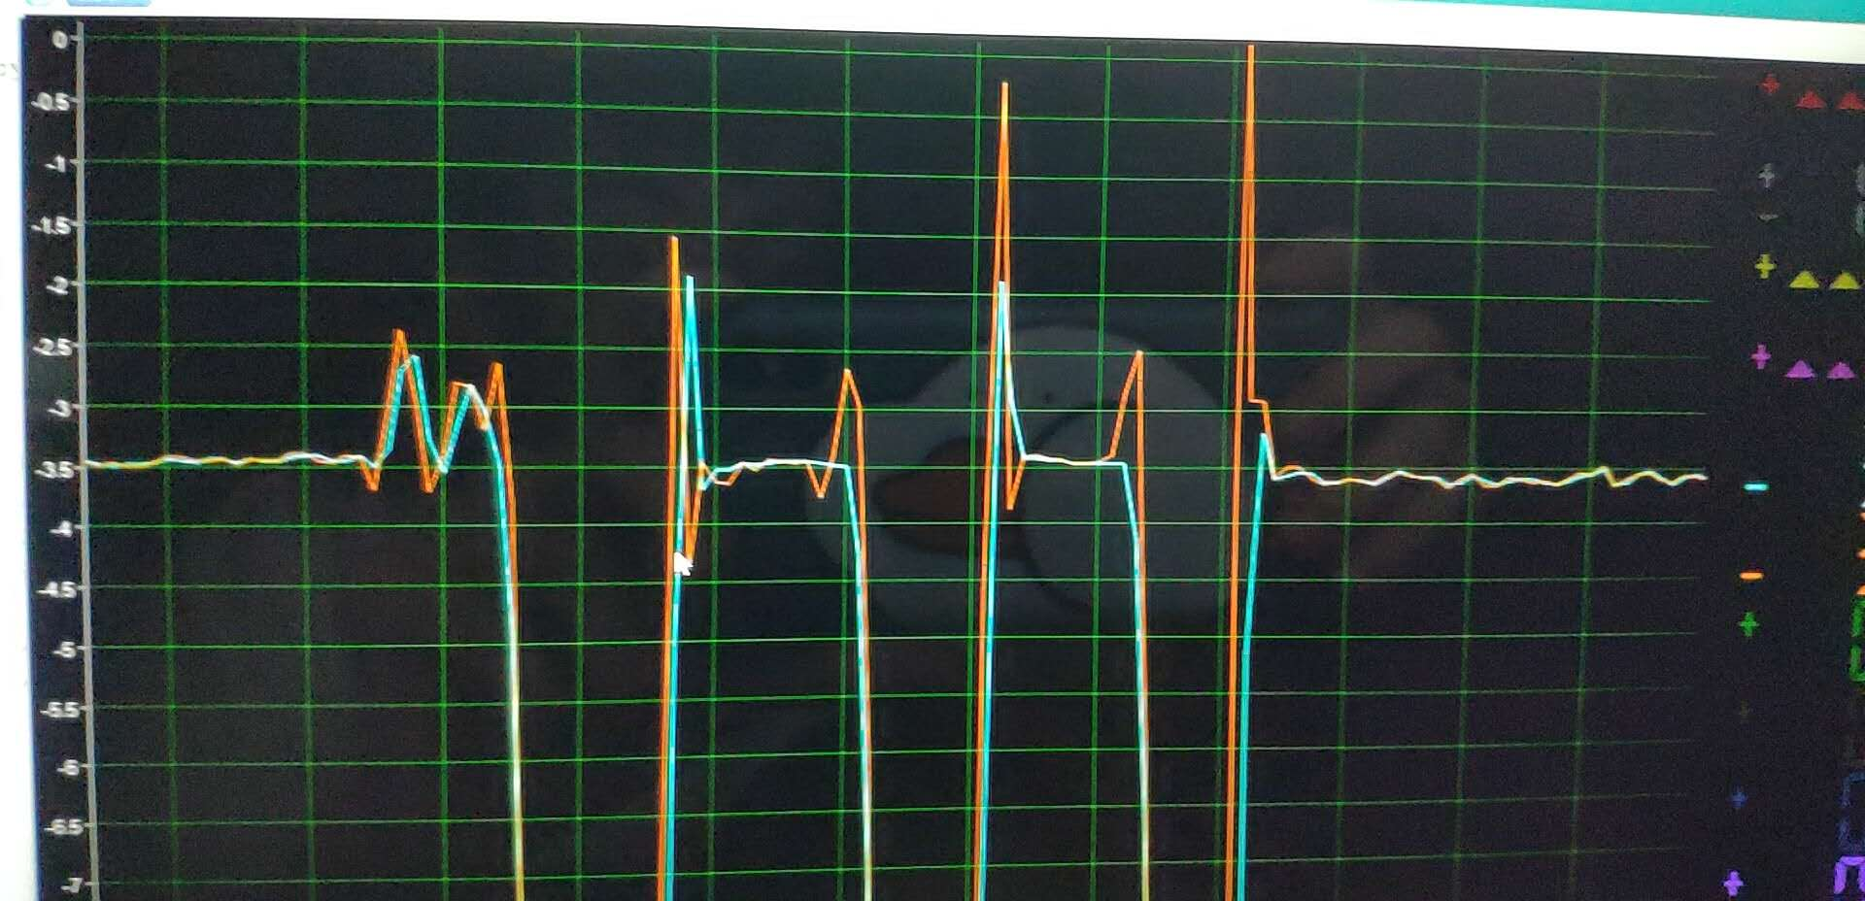
陀螺仪mpu6050
在窗口滤波的基础上，使用角速度进行积分运算，并运用了一节互补来计算角度，可以看到噪音明显少了很多
关键算法
bias_A=Angle_A*0.02 + (bias_A+0.005*g_y)*0.98; //一阶互补

Slide 9
电机pwm控制
直流电机并不是给随便给一个电压就可以转动的，电机的转动是有电压死区，这个是需要人工测出来的。

Slide 10
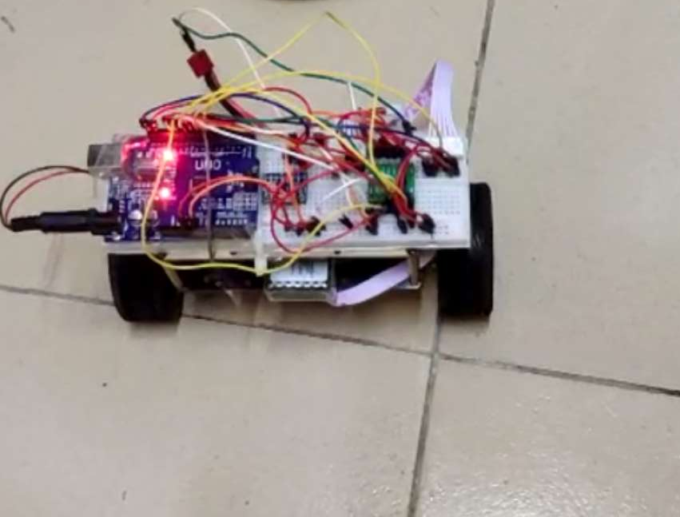
平衡小车
通过固定位置的陀螺仪找到平衡小车平衡的零点位置，并用这个位置的陀螺仪数据，结合pwm的璧煌控制，来进行pid运算控制。

